Slide 1

AI AI 고병원성 조류인플루엔자
Avian Influenze
Artificial Intelligence
피해 방지를 위한 지역별 전염 수준 예측 모델
5조(3명2조) 이현지 이희주 박지우

Slide 2





팀원 소개
이현지(팀장)
이희주
박지우
하광림(멘토)
박세익(멘토)
data analyst
data analyst
data analyst

Slide 3
목차
01
02
03
프로젝트 개요
개발 과정
결과 및 평가
1) 문제 정의
2) 선행연구자료
3) WBS
1) 데이터 수집 & 저장
2) 데이터 전처리
3) 데이터 분석
1) 모델
2) 시각화
3) 활용 방안
4) 평가 & 피드백
Notes:
목차
프로젝트 개요
기획 배경 및 목표 - 필요성, 기획 목표, 시장 조사, 수요 예측, 사업 타당성?필요성?
기획 내용 및 계획
개발 내용 및 계획
활용방안, 기대효과
기대효과

Slide 4

1
01
프로젝트 개요
1) 문제 정의
2) 선행 연구자료
3) WBS

Slide 5

닭이나 오리와 같은 가금류 또는 야생조류에서
생기는 바이러스의 하나로, 일종의 동물전염병
조류인플루엔자(AI) 란?
Notes:
목차
프로젝트 개요
기획 배경 및 목표 - 필요성, 기획 목표, 시장 조사, 수요 예측, 사업 타당성?필요성?
기획 내용 및 계획
개발 내용 및 계획
활용방안, 기대효과
기대효과

Slide 6
조류의 급성 전염병인 조류인플루엔자의 한 종류
제 1종 가축전염병으로 분류
고병원성 조류인플루엔자 (HPAI)
Notes:
목차
프로젝트 개요
기획 배경 및 목표 - 필요성, 기획 목표, 시장 조사, 수요 예측, 사업 타당성?필요성?
기획 내용 및 계획
개발 내용 및 계획
활용방안, 기대효과
기대효과

Slide 7
1. 프로젝트 개요
1) 문제 정의
과거 국내 AI 발생 현황 및 피해규모(출처 : 농림축산부)
구분 | 1차 | 2차 | 3차 | 4차
발생 시기 | 03.12.10~04.03.20 겨울(102일간) | 06.11.22~07.03.06 겨울(104일간) | 08.04.01~08.05.12 봄(42일간) | 10.12.29~11.05.16 겨울~봄(139일간)
발생 범위 | 10개 시, 군 | 5개 시,군 | 19개 시,군 | 25개 시,군
피해 규모 | 392호, 5285천수 (1,531억원) | 460호, 2800천수 (582억원) | 1500호, 10204천수 (3,070억원) | 286호, 6473천수 (822억원)
주기적, 지속적 발생

Slide 8

1. 프로젝트 개요
1) 문제 정의
출처 : 농림수산부
국내 조류독감 피해 규모(살처분)
(기준 : 마리)
3800만마리
2477만마리
1000만마리
528만마리
280만마리
2003~2004년
2006~2007년
2008년
2014~2015년
2016~2017년
Notes:
2020년 10월 1일~2021년 2월 14일 : 2758만

Slide 9


1. 프로젝트 개요
1) 문제 정의
현재 AI 방역 대책 : 전국단위 일괄적 비상 방역
- 제주도에서 AI 발생시에도 전국 단위로 심각단계 경보 발생
- 전국단위 이동금지령
- 음성판정 농가 또한 3km 내 위치시 무분별한 살처분 조치
막대한 경제적 손실과 방역비용 발생
출처 : 국토교통부

Slide 10
1. 프로젝트 개요
1) 문제 정의
AI 피해 규모 축소에 대한 필요성 요구
증가하는 AI 규모 및 피해 감소를 위한 효율적인 방역 체계 요구
과거 데이터를 통한 AI의 전염성 방향 분석을 통한
시군구 단위의 HPAI 위험수준 예측 필요
10
Notes:
기획목표: 고병원성 조류인플루엔자 전염 예측을 통한 경제적 비용 절감.

Slide 11
1. 프로젝트 개요
1) 문제 정의
왜 HPAI 인가요?
AI는 병원성 정도에 따라 고병원성, 저병원성으로 분류
고병원성(HPAI)는 감염시 사망률 75%
타 가축 대비 개체수, 농가 수, 발생 빈도가 높고
계란, 닭고기등의 높은 소비율로 인해
발생시 미치는 영향이 크기 때문에
여러 가축전염병 중 HPAI로 선정
Notes:
과거의 데이터를 분석하여 AI의 전염확률을 예측하고 지역별로 가시화 하여

Slide 12
1. 프로젝트 개요
1) 문제 정의
왜 위험수준 예측 인가요?
질병의 경우 예측 시 확률 모델을 많이 이용
질병 전파는 철새, 차량, 야생동물, 농장, 가축, 사료와 분뇨, 온도 등 전파와 확산에 영향을 주는 요인이 많기 때문에
위험수준 모델을 생성하는 것이 용이함
Notes:
과거의 데이터를 분석하여 AI의 전염확률을 예측하고 지역별로 가시화 하여

Slide 13
1. 프로젝트 개요
1) 문제 정의
왜 시군구 단위 인가요?
질병 발생에 대한 시공간 군집 분석은 질병 예측에 유용
질병의 군집 형성의 특징 때문에 일정한 구간 범위가 필요
But 규율화 된 지역 구간 범위가 없기 때문에
수집 데이터로 활용 가능한 시군구 단위로 결정
Notes:
과거의 데이터를 분석하여 AI의 전염확률을 예측하고 지역별로 가시화 하여

Slide 14
1. 프로젝트 개요
1) 문제 정의 – 기획 목표
시군구 단위의 HPAI
위험 수준 예측 모델
지역별 전염 예측 선택적 살처분으로 인한 농가피해 최소화 목표
등급별 위험도 시각화
Notes:
과거의 데이터를 분석하여 AI의 전염확률을 예측하고 지역별로 가시화 하여

Slide 15
1. 프로젝트 개요
2) 선행 연구자료
조류인플루엔자 감염지역 분석,
조류인플루엔자 발생 농가입지 특성,
조류인플루엔자 확산 연구,
조류인플루엔자 발생 위험도 평가 논문 등 검토 결과
바이러스 최초 유입 이유인 철새,
HPAI의 확산에는 차량, 철새수, 철새 도래지, 발생지와의 거리,
농가, 사료와 분뇨, 기후 등이 중요한 요소로 작용하는 것을 확인
수집 가능한 데이터와 상대적 중요도를 확인하여
온도, 강수량, 철새 수, 철새 도래지 거리,
최초 발생지 거리, 밀집도, 발생 빈도 총 7가지의 독립변수 선정
Notes:
과거의 데이터를 분석하여 AI의 전염확률을 예측하고 지역별로 가시화 하여

Slide 16
1. 프로젝트 개요
3) WBS
문제정의
데이터
수집
문제정의
어쩌구저쩌꾸
다시 문제정의로 돌아가는 사이클
문제정의
결과 및 평가
데이터
전처리
데이터
분석
Notes:
과거의 데이터를 분석하여 AI의 전염확률을 예측하고 지역별로 가시화 하여

Slide 17
1. 프로젝트 개요
Title & Task | 7월 |  |  | 8월 |  |  |  | 9월 |  |  |  | 10월
 | 2 | 3 | 4 | 1 | 2 | 3 | 4 | 1 | 2 | 3 | 4 | 1 | 2
주제 기획 및 정의
수요 예측 및 동향 파악
선행 연구자료 검토
기능 정의 & 기능 명세화
HPAI 발생 데이터 수집
독립변수 데이터 수집
가중치 데이터 수집
데이터 분석
데이터 전처리
모델링
웹 구현
테스트
산출물 정리
착수 보고
중간 보고
최종 결과 보고
3) WBS

Slide 18
02
개발 과정
1) 데이터 수집
2) 데이터 전처리
3) 데이터 분석

Slide 19

2. 개발 과정
개발 환경
개발 환경
구분 |  | 항목
개발환경 | OS | Window 10 64bit
 | 개발도구 | Anaconda, Pandas
 | 개발언어 | Python 3.8(64bit)
 | 플랫폼 | Kakao
프로젝트 관리 |  | Git hub, Notion
Notes:
과거의 데이터를 분석하여 AI의 전염확률을 예측하고 지역별로 가시화 하여

Slide 20
2. 개발 과정
전체 개발 과정 요약
1. 데이터 수집
2. 데이터
분석&전처리
3. 모델링
4. 구현

Slide 21
2. 개발 과정
1) 데이터 수집
1. 독립변수 선정
2. 독립변수 수집
1. 평균 온도
2. 강수량
3. 철새 수
4. 철새도래지 거리
5. 최초 발생지 거리
6. 밀집도
7. 발생 주기
1,2 : 기상청 일 자료 조회서비스 API를
활용한 기후 데이터
3,4 : 농림축산식품부의
철새 수, 철새도래지 데이터
5 : 공공데이터 포털의 시군구 데이터
6 : 통계청의 가금농가 수, 면적 데이터
7 : 농림수산검역본부 HPAI 데이터

Slide 22
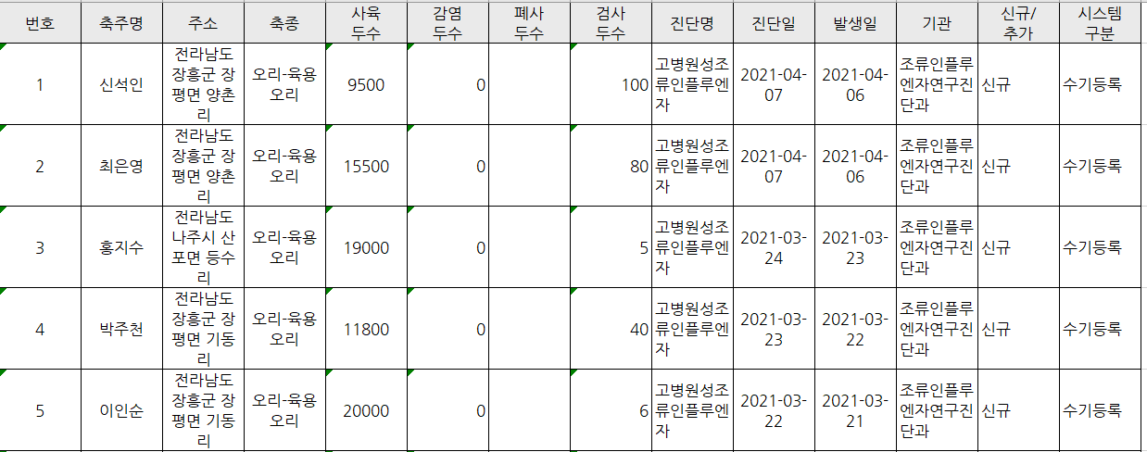
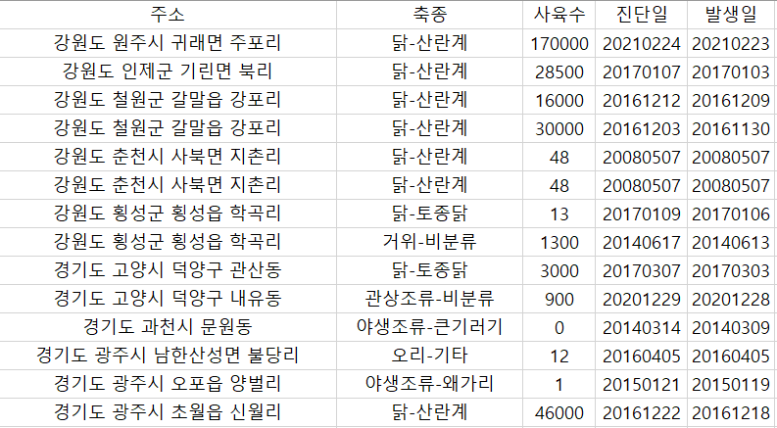
2. 개발 과정
1) 데이터 수집
1. HPAI 발생 데이터 수집
2. 시군구별 정제
불필요한 열 삭제, 날짜 정제
2003년~2020년 데이터 사용
농림수산검역본부의
2003년~2021년 발생 자료 사용
`

Slide 23

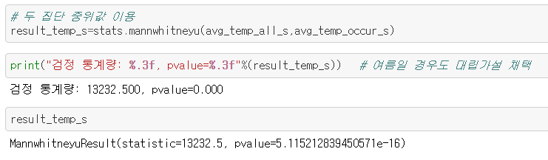
2. 개발 과정
2) 데이터 분석 & 전처리
1. 평균 온도 2. 강수량
데이터 분석
데이터 전처리
온도
계절별 HPAI 발생일의 평균 온도와,
미발생일 평균 온도 차이가 있을 것으로 가정
Mann-Whitney U-test
검정 결과 유의수준 5% 이내로
변수 채택
여름철 낮은 온도,
겨울철 높은 온도 발생 확인

Slide 24
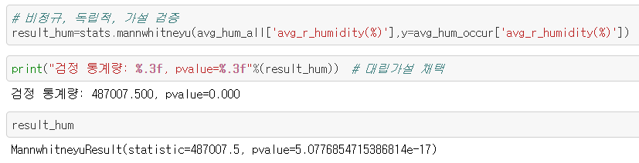
2. 개발 과정
2) 데이터 분석 & 전처리
1. 평균 온도 2. 강수량
데이터 분석
데이터 전처리
강수량
여름 기준 HPAI 발생일의 강수량과
미발생일 강수량 차이가 있을 것으로 가정
Mann-Whitney U-test
검정 결과 유의수준 5% 이내로
변수 채택
여름철 적은 강수량일때
발생이 많은 것으로 확인

Slide 25
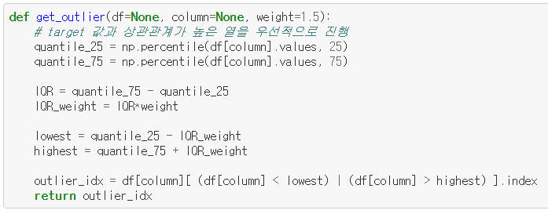
2. 개발 과정
2) 데이터 분석 & 전처리
1. 평균 온도 2. 강수량
데이터 분석
데이터 전처리
아웃레이어 제거 후,
25% ~ 75% 구간의 값으로
리스크 테이블 생성

Slide 26
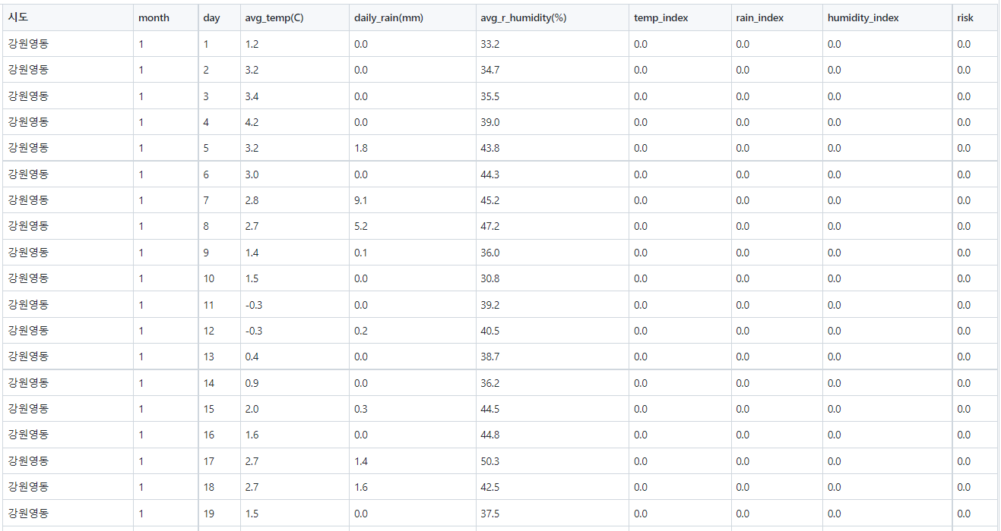
2. 개발 과정
2) 데이터 분석 & 전처리
1. 평균 온도 2. 강수량
데이터 분석
데이터 전처리
최종 리스크 테이블

Slide 27
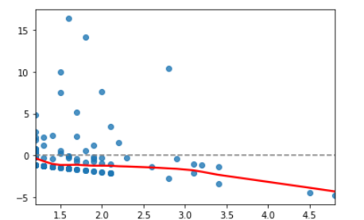
2. 개발 과정
2) 데이터 분석 & 전처리
3. 철새 수
데이터 분석
데이터 전처리
철새수 평균과
발생건수 평균
선형회귀 결과
선형성, 상관관계가 없고
비모수적 결론

Slide 28
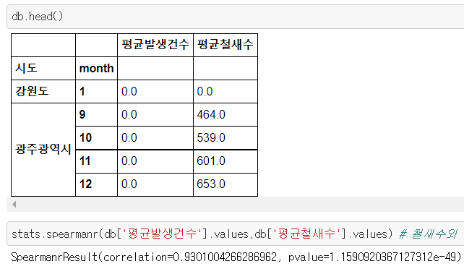
2. 개발 과정
2) 데이터 분석 & 전처리
3. 철새 수
데이터 분석
데이터 전처리
철새수 평균과
발생건수 평균
스피어만 상관계수 검정 결과
강한 양의 상관관계가 성립되어
독립변수 채택

Slide 29
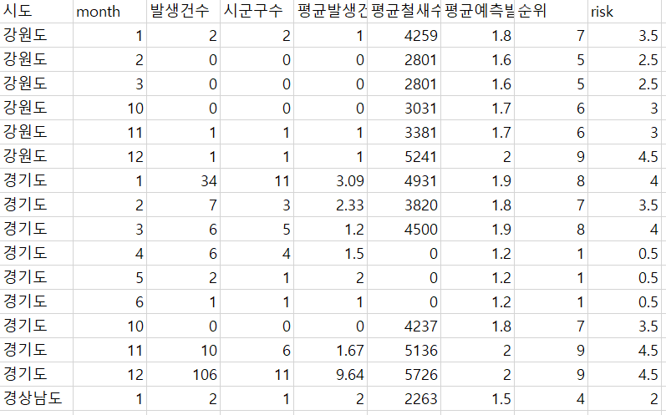
2. 개발 과정
2) 데이터 분석 & 전처리
3. 철새 수
데이터 분석
데이터 전처리
최종 리스크 테이블

Slide 30
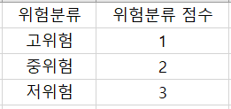
2. 개발 과정
2) 데이터 분석 & 전처리
4. 철새 도래지 거리
데이터 분석
데이터 전처리
철새도래지 위험도 분류 기준
과거 조류인플루엔자 발생 현황, 야생조류 검출 현황,
가금 사육 밀집도 등 종합적인 요인 분석 후
전국 주요 철새도래지 별 위험도를
고위험 – 중위험 – 저위험 3단계로 분류

Slide 31
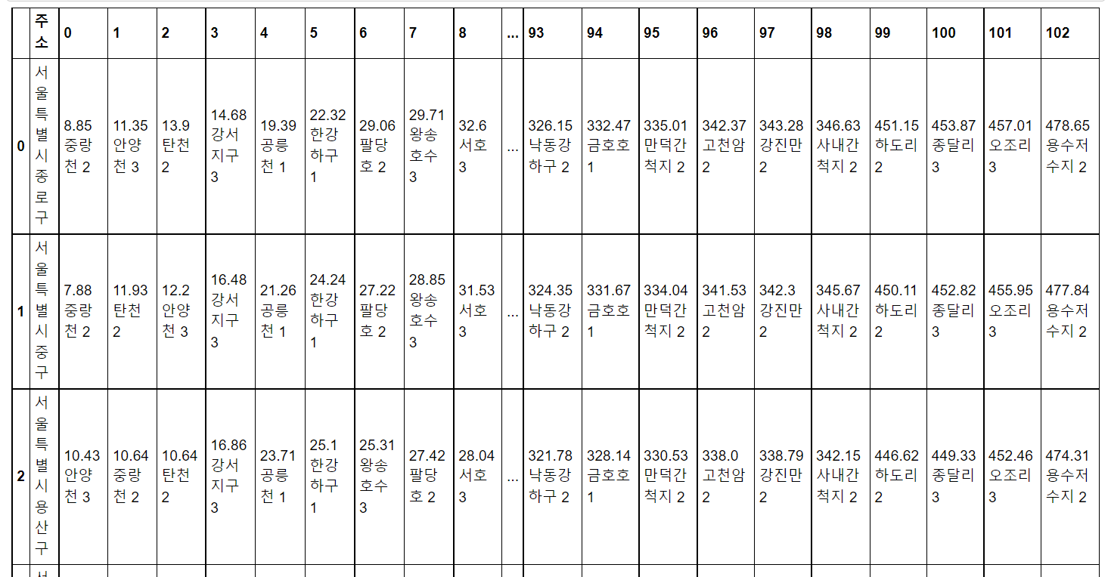
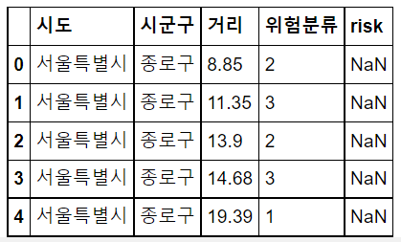
2. 개발 과정
2) 데이터 분석 & 전처리
4. 철새 도래지 거리
데이터 분석
데이터 전처리
철새도래지 기준
전국 시군구
가까운 순으로 정렬 후
거리 데이터와 합치기

Slide 32
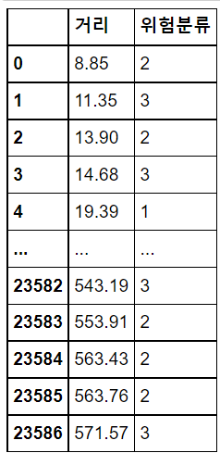
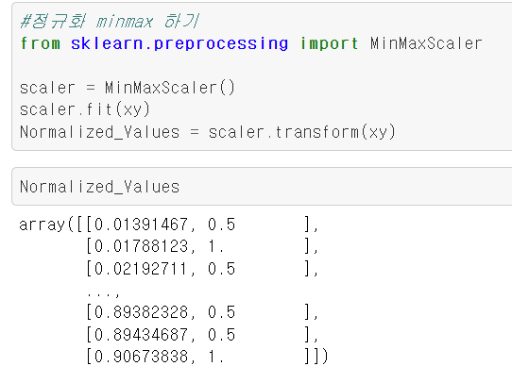
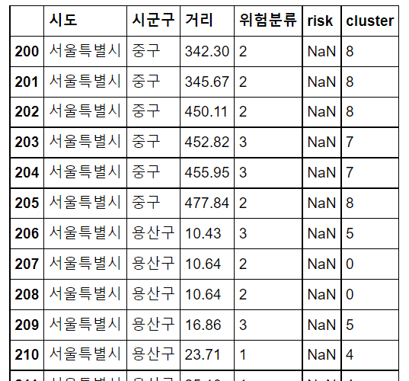
2. 개발 과정
2) 데이터 분석 & 전처리
4. 철새 도래지 거리
데이터 분석
데이터 전처리
K-mean++ 을 위해 필요한
거리, 위험분류 추출
MinMax Scaler
클러스터링 결과

Slide 33
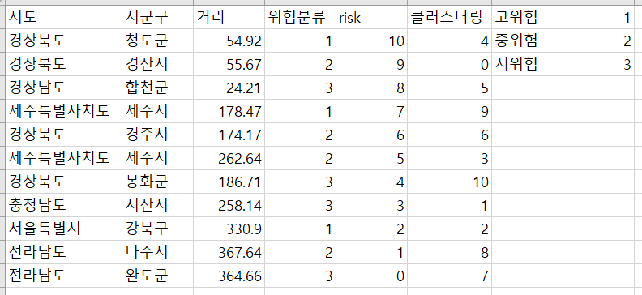
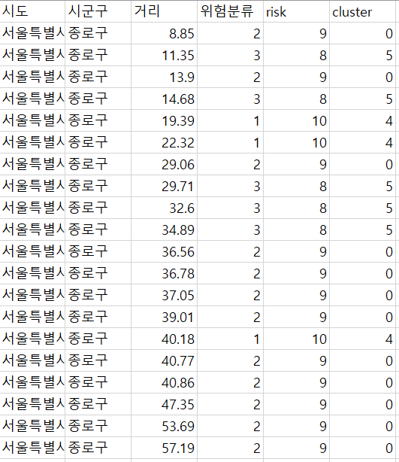
2. 개발 과정
2) 데이터 분석 & 전처리
4. 철새 도래지 거리
데이터 분석
데이터 전처리
위험도 별 Risk값 부여
최종 테이블
철새 도래지는 고정된 거리 값이기 때문에
독립변수가 아닌 최대 10%의 가중치로 채택

Slide 34
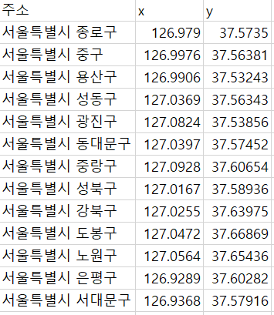
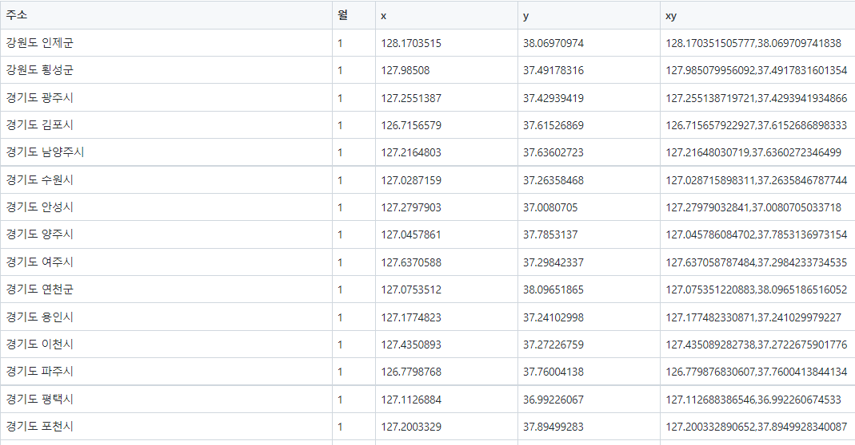
2. 개발 과정
2) 데이터 분석 & 전처리
5. 최초 발생지 거리
데이터 전처리
사전 검토 과정에서 필수 요소임을 확인 후 별도 검증 없이 진행
수집한 전국 시군구의 위도, 경도 계산 -> 전국 발생지의 위도 경도 계산

Slide 35
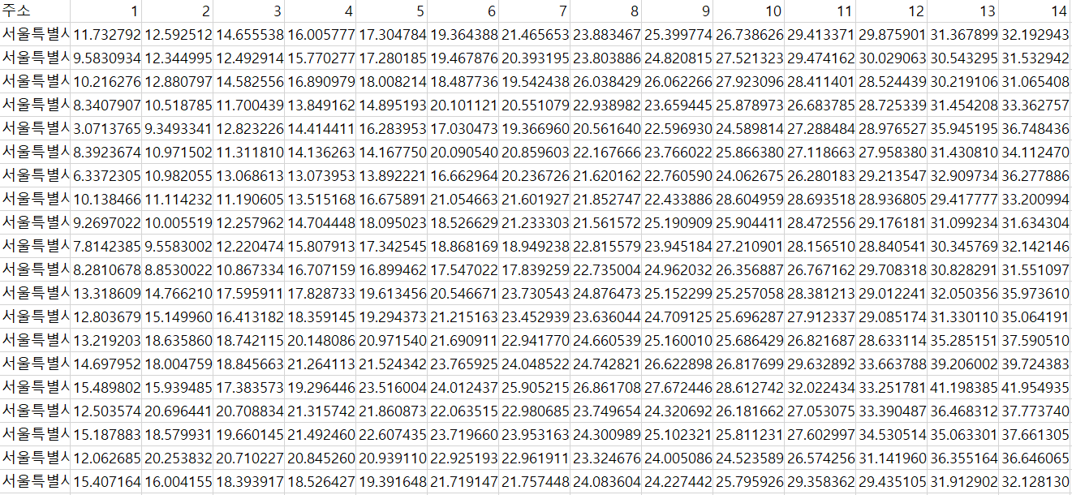
2. 개발 과정
2) 데이터 분석 & 전처리
5. 최초 발생지 거리
데이터 전처리
전국 시군구와 전국 발생지의 거리 계산 후 전국 시군구 기준 가까운 순서로 정렬

Slide 36
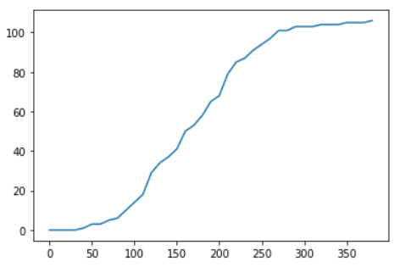
2. 개발 과정
2) 데이터 분석 & 전처리
5. 최초 발생지 거리
데이터 전처리
Ex. 1월 최다 발생지(강원도 인제군) 기준
0~70km 10점 (25%)
80~140km 5점 (50%)
그 외 0점 부여
발생지 기준
월별 발생 건수 누적 분포
같은 방식으로 2~12월 테이블 작성
10점
5점
0점
Notes:
2-1 독립변수 채택 과정
-거리는 사전 자료검토 과정에서 중요한 요소임이 확인되어, 가설검정 진행하지 않고 독립변수 채택.
2-2 거리 RISK TABLE SET 제작 (지우오빠가 기재 요망)/추후 파일 추가
-각 월 별로 가장 많은 건수가 발생한 시군구 기준으로 10km 당 발생건수 확인
-

Slide 37
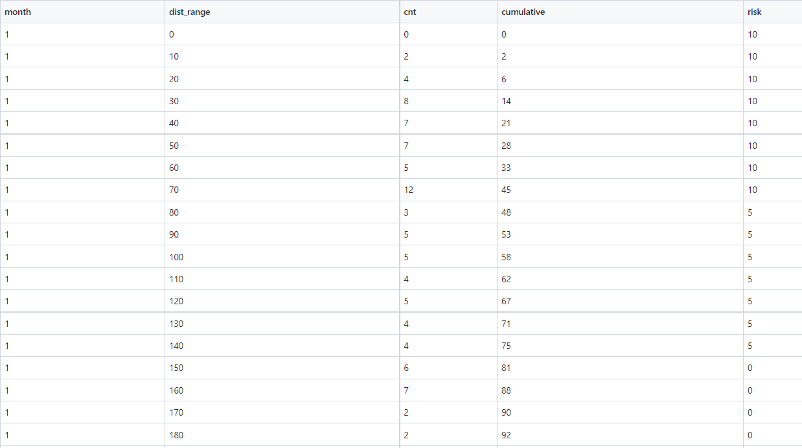
2. 개발 과정
2) 데이터 분석 & 전처리
5. 최초 발생지 거리
데이터 전처리
거리별 위험도가 부여된 최초 발생지 거리 최종 리스크 테이블

Slide 38
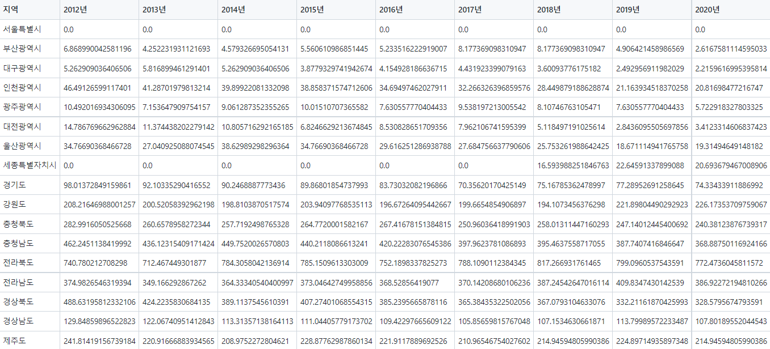
2. 개발 과정
2) 데이터 분석 & 전처리
6. 밀집도
데이터 분석
데이터 전처리
통계청의 가금
농가 수, 면적 데이터로
밀집도 데이터 생성

Slide 39
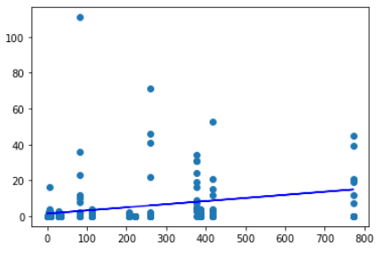
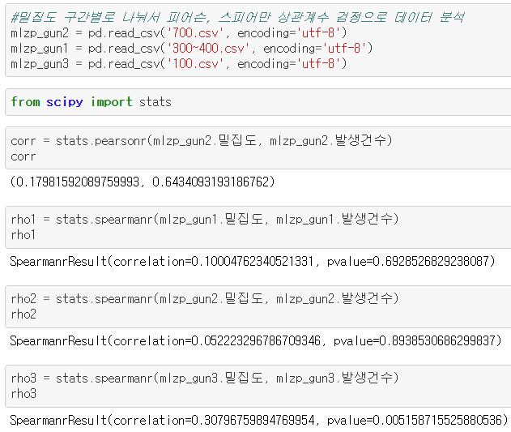
2. 개발 과정
2) 데이터 분석 & 전처리
6. 밀집도
데이터 분석
데이터 전처리
밀집도와 발생 건수 선형회귀 결과
독립적인 변수로 채택 불가
But 구간별 피어슨, 스피어만 상관계수 검정 결과
양의 상관관계가 확인
전구간 양의 상관관계, 뚜렷한 양의 상관관계 구간 또한 확인

Slide 40
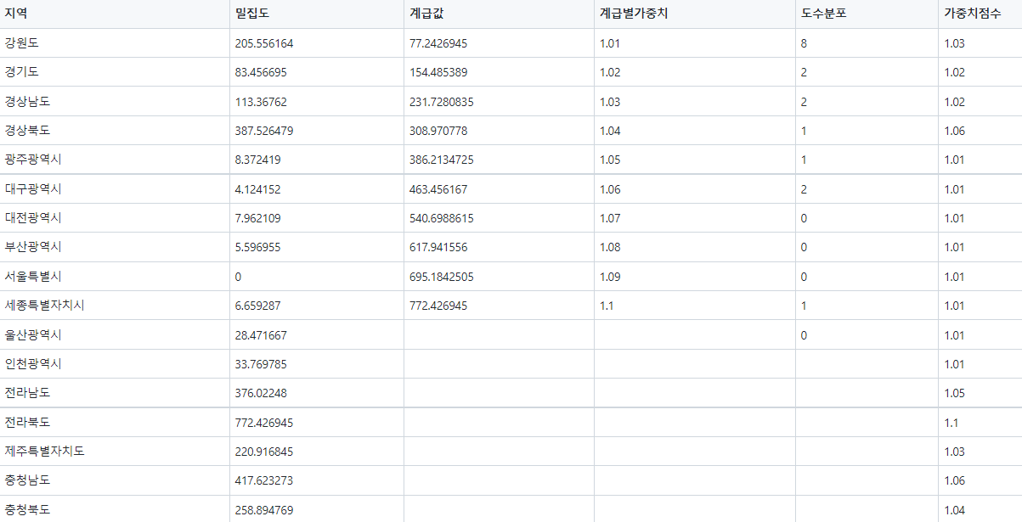
2. 개발 과정
2) 데이터 분석 & 전처리
6. 밀집도
데이터 분석
데이터 전처리
도수분포를 이용한
계급값 확인 후
계급별로
1.01 ~ 1.1의
가중치 부여
최대 10%의
가중치 테이블 채택

Slide 41
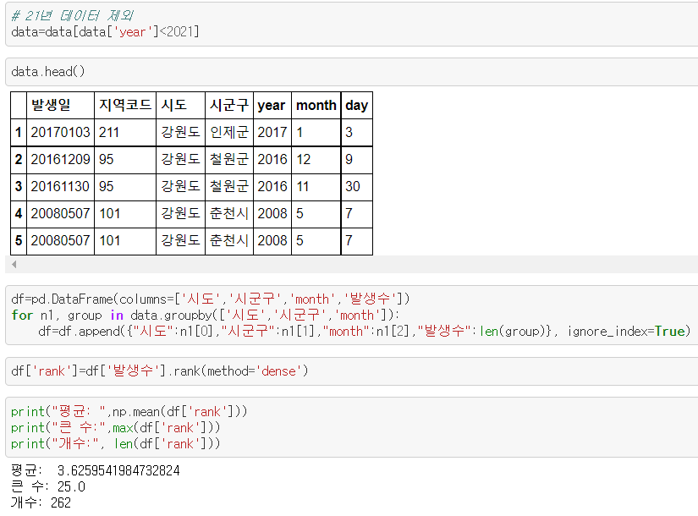
2. 개발 과정
2) 데이터 분석 & 전처리
7. 발생 주기
데이터 분석
데이터 전처리
2021년 데이터 제외 후
발생했던 시군구
순위 나타낸 후
월 별 가중치 부여
최대 20%의 가중치 부여
발생했던 지역에서 재발생할 확률이 높기 때문에 중요한 요소로 판단하여 20%의 가중치 부여

Slide 42
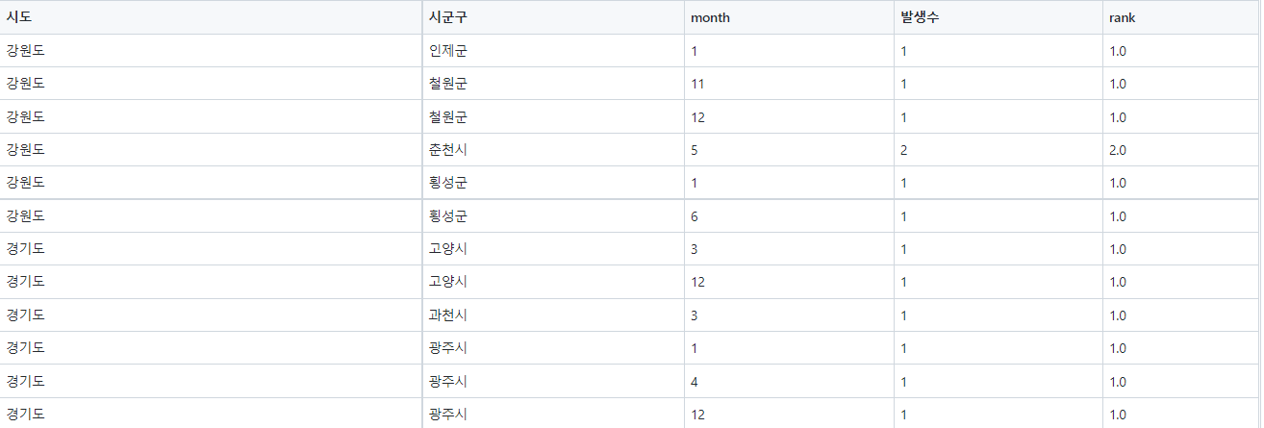
2. 개발 과정
2) 데이터 분석 & 전처리
7. 발생 주기
데이터 분석
데이터 전처리
최종 가중치 테이블

Slide 43
2. 개발 과정
2) 데이터 분석 & 전처리
최종 데이터 테이블
거리 : 철새 : 기후
: 3 : 2
밀집도 철새도래지 발생빈도0.1 : 0.1 : 0.2
비율 설정
독립변수 테이블
가중치 테이블

Slide 44
03
결과 및 평가
1) 모델
2) 시각화
3) 활용 방안
4) 평가 & 피드백

Slide 45
2. 개발 과정
1) 데이터 수집
모델

Slide 46
3. 결과 및 평가
2) 시각화
2. 시각화

Slide 47
3. 결과 및 평가
3) 활용 방안
정부
가금 농가
소비자
시군구별 위험 수준에 따른
적절한 방역인원 설정 가능
&
방역 예산 감소 가능
살처분 범위에 대한
정확한 근거 마련
&
무분별한 살처분 방지
(선택적 살처분)
로 농가 피해 감소
방역 비용 감소,
농가 피해 감소로 인한
가금류, 계란의
수월한 공급으로
가격 폭등 방지
평균적 소비 가격 유지 가능

Slide 48
2. 개발 과정
1) 데이터 수집
4. 평가 및 피드백

Slide 49
Q & A
질 문 을 해 주 세 요 !

Slide 50
AIAI 감 사 합 니 다
5조(3명2조) 이현지 이희주 박지우

Slide 51
2. 개발 과정
1) 데이터 수집
결과 및 평가
- 모델
- 시각화(구현)
- 평가(단계별로 문제점과 해결했던거)

Slide 52
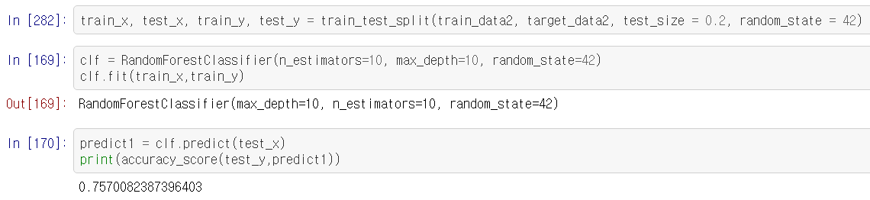
2. 개발 과정
2) 세부 개발 내용 – 모델
정확도 & 재현율 향상을 위한 적용 검토 및 성능비교 단계
1. Random Forests

Slide 53
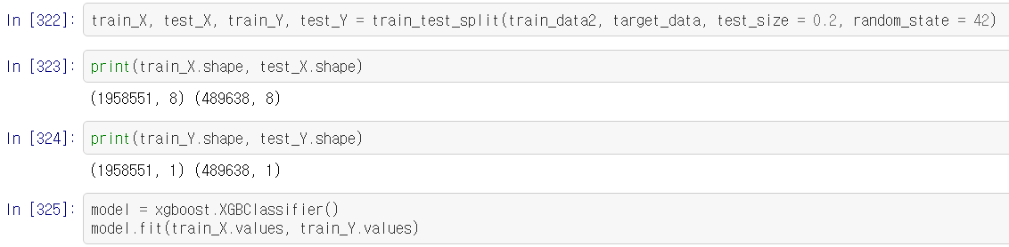
2. 개발 과정
2) 세부 개발 내용 – 모델
정확도 & 재현율 향상을 위한 적용 검토 및 성능비교 단계
2. XG Boost

Slide 54
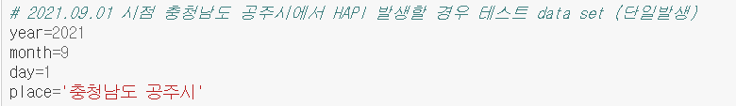
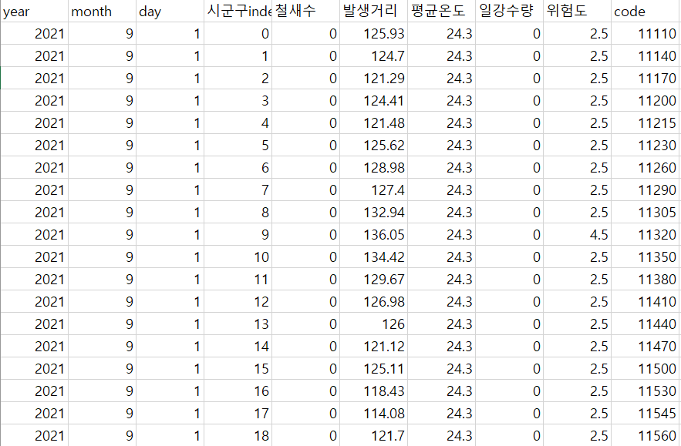
2. 개발 과정
2) 세부 개발 내용 - 시각화
학습된 데이터로 시각화
Year, month,
day, 최초 발생지 입력
자동 생성
(API 등을 이용한 실시간 데이터 호출)
Xgboost 모델을 통한
예측값인 위험도 생성

Slide 55
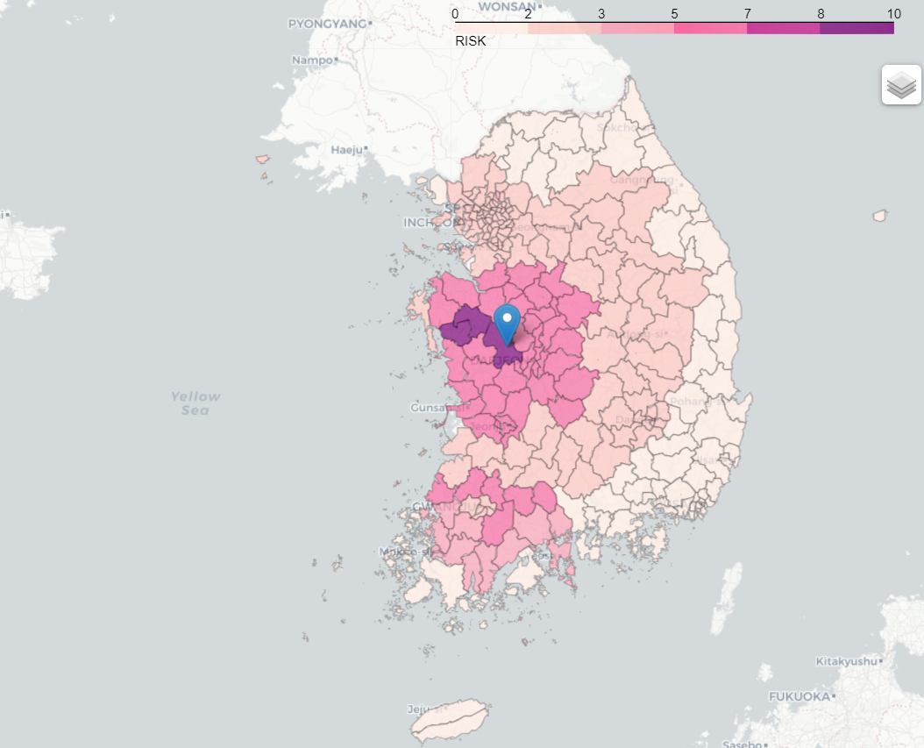
2. 개발 과정
2) 세부 개발 내용 - 시각화
거리,기후,철새 변수로 모델링 후 시각화
2021/09/01
충청남도 공주시
발생 가정
위험도 시각화
공주시
추후 다중지역 발생
시각화 예정

Slide 56
2. 개발 과정
2) 세부 개발 내용 - 시각화
예산 8.5
거리,기후,철새 변수로 모델링 후 시각화
2021/09/01
충청남도 공주시
발생 가정
위험도 시각화
시각화 데이터의 철새수는 0점으로
두 지역 동일하나 예산군이 청양군보다
철새 서식수가 많은 지역이기 때문에
지역적 특성으로 위험도 차이가 나타남
청양 5.5
공주시
추후 다중지역 발생
시각화 예정
광주도 동일한 이유로 지역적 특성 반영
광주 2.5

Slide 57
03. 결과 및 평가
4) 평가 & 피드백

Slide 58
03. 결과 및 평가
4) 평가 & 피드백
여기밑으로는 혹시쓸까봐 안뺸거

Slide 59
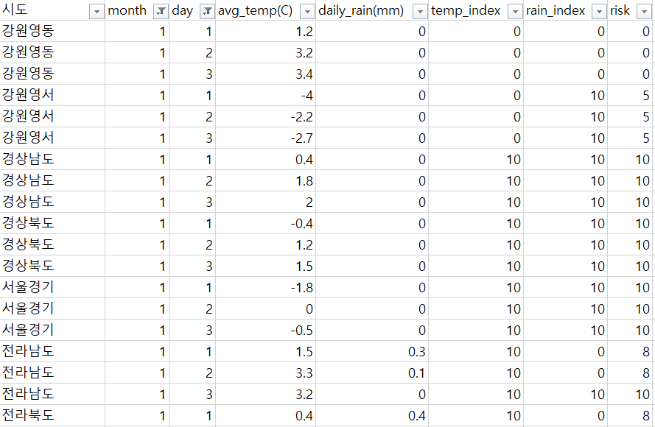
2. 개발 과정
2) 세부 개발 내용
기후 데이터 테이블
발생데이터
시계열 분석을 통한
사분위수 데이터로
신뢰구간 설정
25%~75%
신뢰 구간 리스크 부여
온도 강수량의 비율을
7:3으로 하여
위험도 레벨 차등 표현

Slide 60
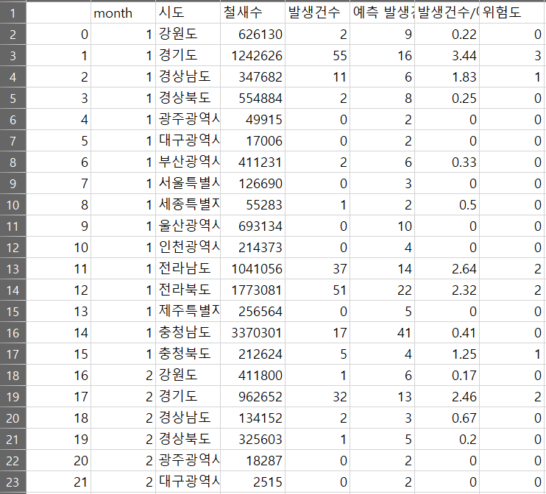
2. 개발 과정
2) 세부 개발 내용
철새 데이터 테이블
시군구별 철새 수 기준
철새 숫자로 리스크 부여
예측발생건수에서
실제 발생건수 비율 확인
(발생건수 / 예측 발생건수)
위험도 레벨 차등 표현

Slide 61
2. 개발 과정
1) 데이터 수집
1. HPAI 발생 데이터 수집
농림수산검역본부의 2003년~2021년 HPAI 발생 데이터 수집

Slide 62
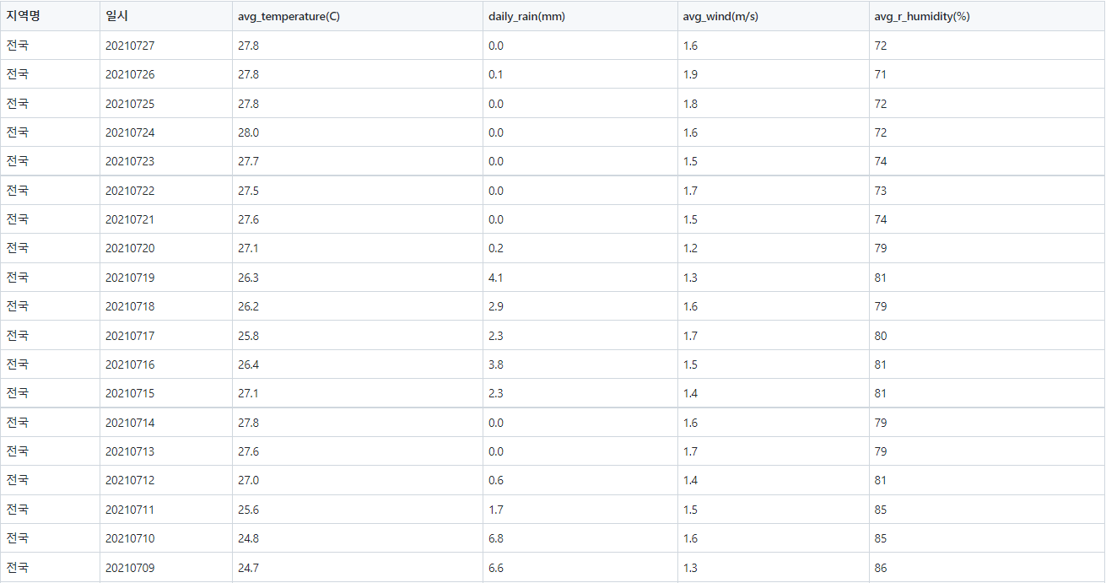
2. 개발 과정
1) 데이터 수집
2. 독립변수 데이터 수집 (기후 데이터)
기상청 일 자료 조회서비스 API를 활용한 기후 데이터 수집

Slide 63
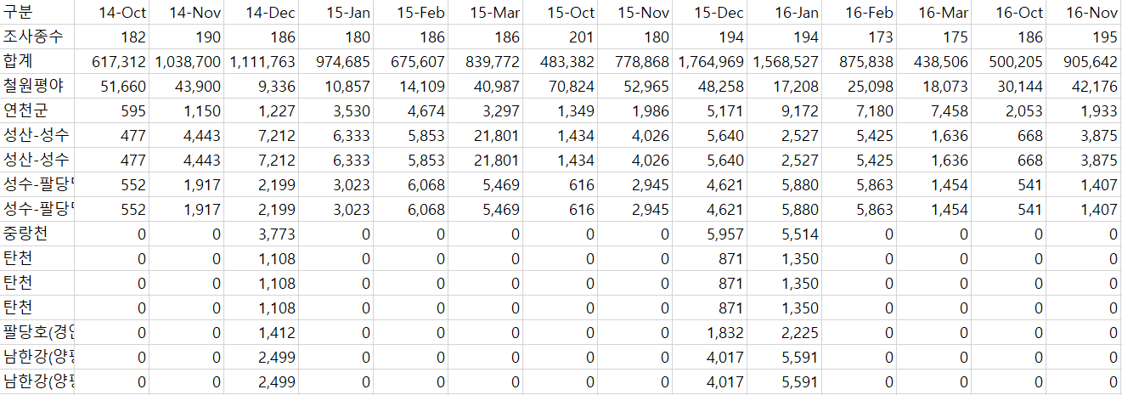
2. 개발 과정
1) 데이터 수집
2. 독립변수 데이터 수집 (철새 데이터)
국립생물자원관의 월 별 철새수 데이터 수집

Slide 64
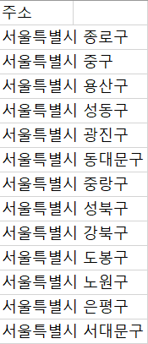
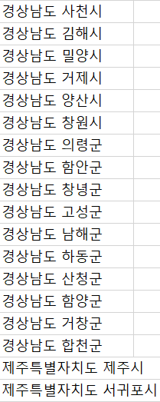
2. 개발 과정
1) 데이터 수집
2. 독립변수 데이터 수집 (거리 데이터)
공공데이터 포털의
전국 229개 시군구 데이터 수집
. . .

